Slide 1
Дистанционное музыкальное занятие в старшей группе на тему: «Весна»
Подготовила:
Музыкальный руководитель Косова С. Ю.

Slide 2
Занятие 1.
Тема: «Весна»
Цель: знакомить детей с классической музыкой А. Вивальди, побуждать внимательно слушать музыку, эмоционально отзываться на характер мелодии, определять инструмент (скрипка); развивать чувство ритма.
Оборудование: интернет, компьютер.
Музыкальный руководитель (далее М.Р.) . Добрый день, уважаемые родители! Добрый день, ребята! Какое сейчас время года?
- Весна.
Предлагаю вам, ребята, послушать пьесу, которая так и называется «Весна» знаменитого композитора Антонио Вивальди и определить, какой инструмент звучит на протяжении всей мелодии.
Слушание «Весна», А. Вивальди

Slide 3
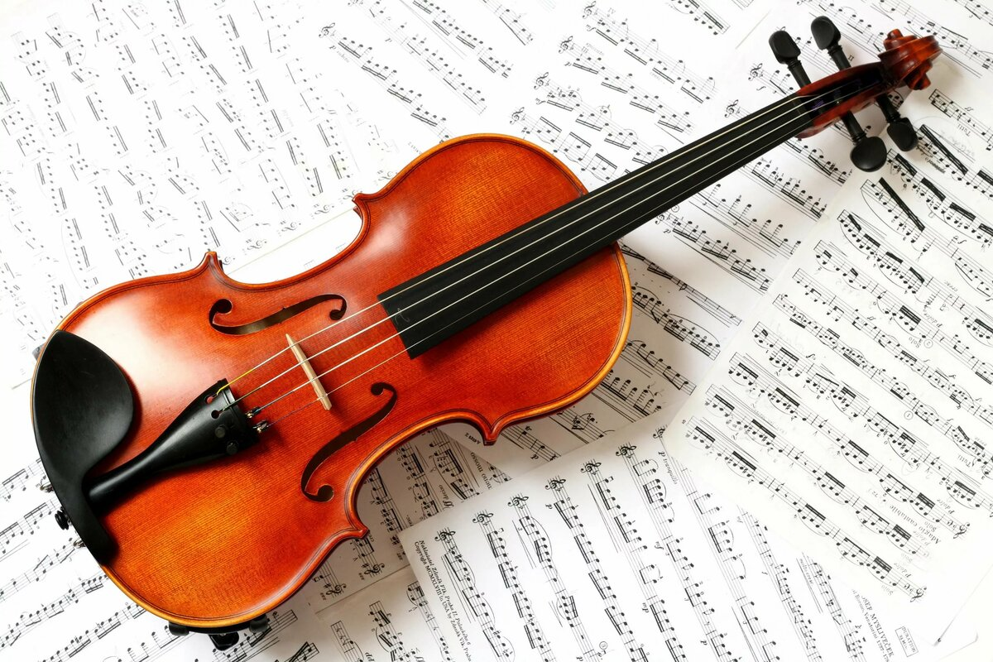
М.Р. Какой вы услышали инструмент?
- Скрипка.
Сейчас я вам предлагаю интересное путешествие «В гости к скрипке».

Slide 4
Просмотр мультфильма «Весёлые нотки. Скрипка»
https://www.youtube.com/watch?v=wMs5PFoFp0c&feature=emb_logo

Slide 5
М.Р. А сейчас, ребята, я вам предлагаю вместе с весенним дождиком устроить весёлый танец-разминку.
Предлагается детям просмотреть мультфильм «» и выполнить движения по показу капелек в мультфильме (ритмичные прыжки, хлопки и притопы).
https://www.youtube.com/watch?v=f4_dBsOQJjg&feature=emb_logo

Slide 6
М.Р. Надеюсь у вас ребята сейчас веселое весеннее настроение, предлагаю вам изобразить свою весну в рисунках.
До новых встреч!

